Slide 1
АКУШЕРСКАЯ ТРАВМА · АНАТОМИЧЕСКАЯ СХЕМА
Разрывы промежности
по степеням
От кожи и слизистой — к сфинктеру и аноректальной слизистой
Notes:
Эта схема помогает последовательно определить глубину повреждения. Степень разрыва зависит не от размера раны как такового, а от того, какие анатомические структуры вовлечены.

Slide 2
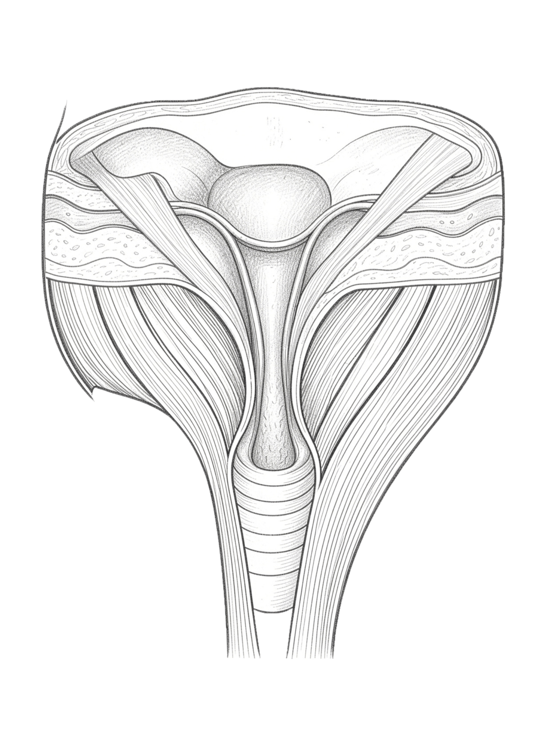
АНАТОМИЧЕСКАЯ ЛОГИКА
Что именно повреждается
Степень разрыва определяется глубиной повреждения: от кожи и слизистой до анального сфинктера и аноректальной слизистой.
1
Поверхность · кожа и слизистая
2
Опора · мышцы промежности
3
Контроль · анальные сфинктеры
4
Глубина · аноректальная слизистая
Notes:
Двигайтесь от поверхностных тканей к глубоким. Каждая следующая степень добавляет новый анатомический уровень повреждения.

Slide 3
СТЕПЕНЬ 01
I степень: кожа и слизистая
ПОВРЕЖДЕНЫ
НЕ ВОВЛЕЧЕНЫ
Кожа и слизистая
Мышцы и сфинктер
Кожа промежности и/или слизистая влагалища.
Мышцы промежности и сфинктер не вовлечены.
Notes:
Ключевой ориентир первой степени — повреждены кожа и/или слизистая, но нет признаков вовлечения мышц промежности или анального сфинктера.

Slide 4
СТЕПЕНЬ 02
II степень: мышцы промежности
Есть повреждение мышц промежности.
Наружный сфинктер сохранён.
Аноректальная слизистая не затронута.
Разрыв становится глубже и распространяется на мышцы промежности, но наружный анальный сфинктер сохранён.
МЫШЕЧНЫЙ УРОВЕНЬ
Notes:
Граница между первой и второй степенью проходит по вовлечению мышц промежности. Но пока наружный анальный сфинктер цел, это не третья степень.

Slide 5
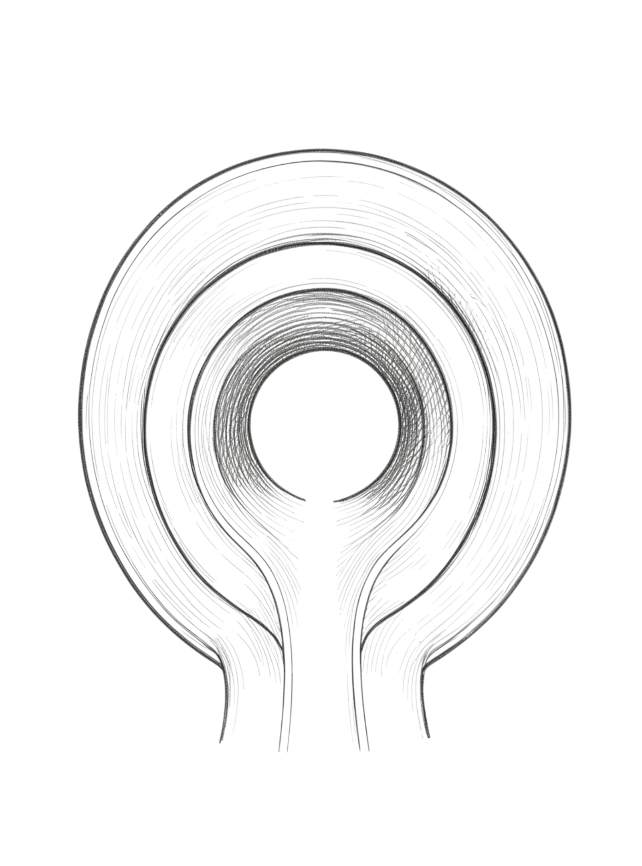
СТЕПЕНЬ 03 · ПОДТИПЫ
III степень: повреждение анального сфинктера
Как только повреждён наружный анальный сфинктер, разрыв относят к III степени. Далее уточняют глубину повреждения сфинктерного комплекса.
1
IIIa · повреждено менее 50% толщины наружного сфинктера
2
IIIb · повреждено более 50% толщины наружного сфинктера
3
IIIc · повреждены наружный и внутренний анальные сфинктеры
Notes:
Для III степени важно не только зафиксировать факт повреждения наружного сфинктера, но и описать его объём: менее или более половины толщины, а также вовлечение внутреннего сфинктера.

Slide 6
СТЕПЕНЬ 04
IV степень: сфинктер и аноректальная слизистая
СОСТАВ ПОВРЕЖДЕНИЯ
Повреждены наружный и внутренний анальные сфинктеры.
Разрыв достигает аноректальной слизистой.
Это наиболее глубокая степень акушерской травмы промежности.
Notes:
Четвёртая степень включает признаки третьей степени и дополнительно затрагивает аноректальную слизистую. Именно этот дополнительный уровень отличает IV степень.

Slide 7
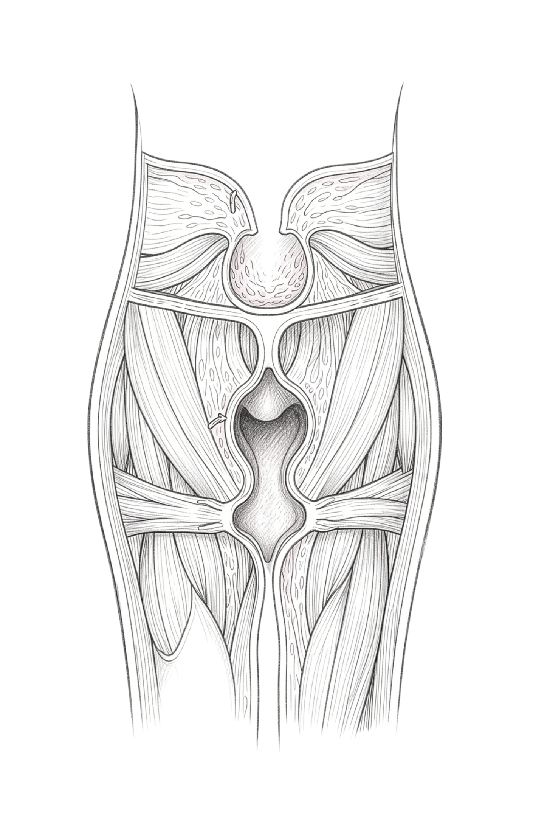
БЫСТРЫЙ АЛГОРИТМ
Как быстро различать степени
1
Кожа/слизистая без мышц → I степень
2
Есть мышцы, но сфинктер цел → II степень
3
Задет сфинктер → III степень; уточнить IIIa–c
4
Задета аноректальная слизистая → IV степень
Notes:
Алгоритм строится на двух границах. Первая — наружный анальный сфинктер: его повреждение переводит разрыв из II в III степень. Вторая — аноректальная слизистая: её повреждение означает IV степень.

Slide 8
ПОСЛЕ ВАГИНАЛЬНЫХ РОДОВ
Осмотр и дальнейшая тактика
ПОРЯДОК ДЕЙСТВИЙ
1
Систематический осмотр промежности после вагинальных родов
2
При подозрении на повреждение сфинктера — пальцевое ректальное исследование и точная классификация
3
III–IV степени требуют хирургического восстановления и последующего наблюдения
ТОЧНАЯ КЛАССИФИКАЦИЯ · ОСНОВА ДАЛЬНЕЙШЕЙ ТАКТИКИ
Notes:
Классификация начинается с систематического осмотра. При подозрении на повреждение сфинктера необходимо пальцевое ректальное исследование. Третья и четвёртая степени требуют хирургического восстановления и последующего наблюдения. Презентация не заменяет индивидуальную медицинскую консультацию.

Slide 9
ГЛАВНАЯ МЫСЛЬ
Граница между II и III степенью проходит по наружному анальному сфинктеру.
IV степень дополнительно включает аноректальную слизистую.
КОЖА → МЫШЦЫ → СФИНКТЕР → АНOРЕКТАЛЬНАЯ СЛИЗИСТА
Notes:
Если нужно запомнить только две границы: наружный анальный сфинктер отделяет II степень от III, а аноректальная слизистая добавляет IV степень.

